Slide 1




Районный семинар учителей начальных классов.
МАРАФОН
ЗАДАЧ
Я полон любопытства к миру математики и с радостью приветствую каждый урок математики. Я хочу узнать правду и участвовать в каждом занятии с непоколебимой уверенностью. Мне нужно научиться выражать себя через общение и смиренно встречать проблемы и вызовы.
Мураневич В.О.
Рогачева О.Б.

Slide 2


*
*
1-2 классы
Автор:
@kirill_vladislavovish

Slide 3

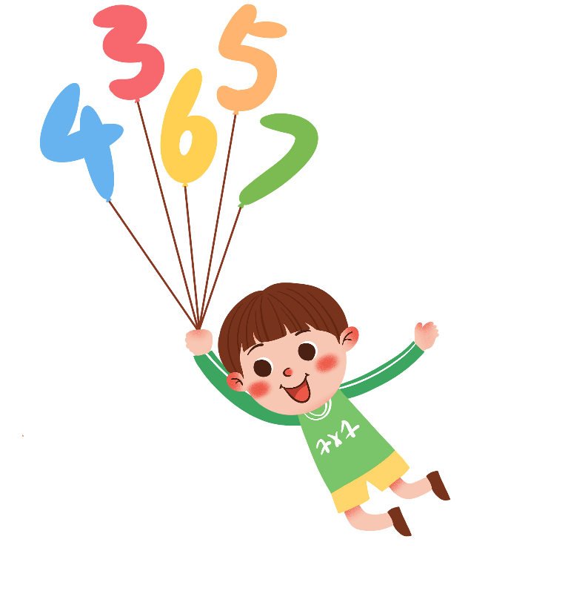

Марафон:
Имеет чёткую структуру и правила;
Предполагает публичное отслеживание результатов;
Мотивирует через игровую деятельность;
Проходит в формате соревнования.

Slide 4
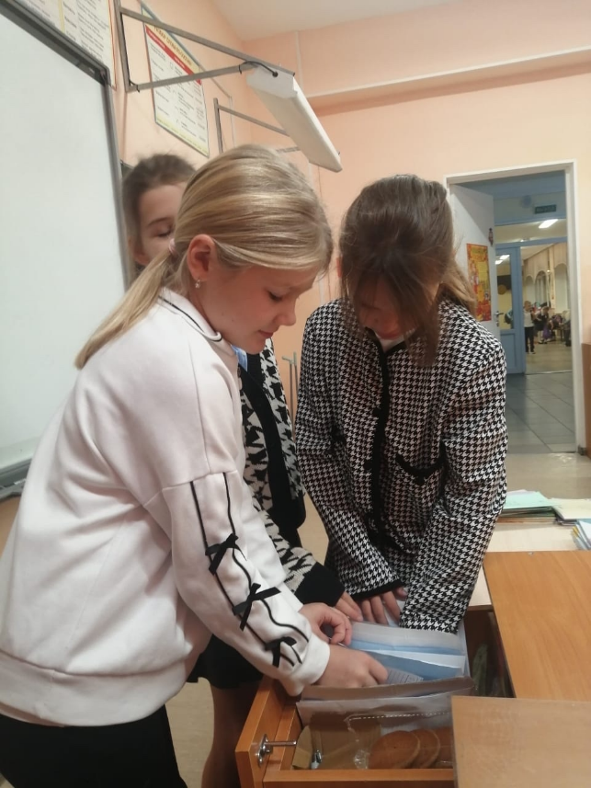

Цели и задачи марафона.
Образовательные.
Развивающие.
Воспитательные.
Метапредметные.
Дидактические.
Мотивационные.
Организационные.
Диагностические.

Slide 5

Принципы организации марафона
Доступность;
Постепенность;
Вариативность;
Наглядность;
Рефлексивность.

Slide 6

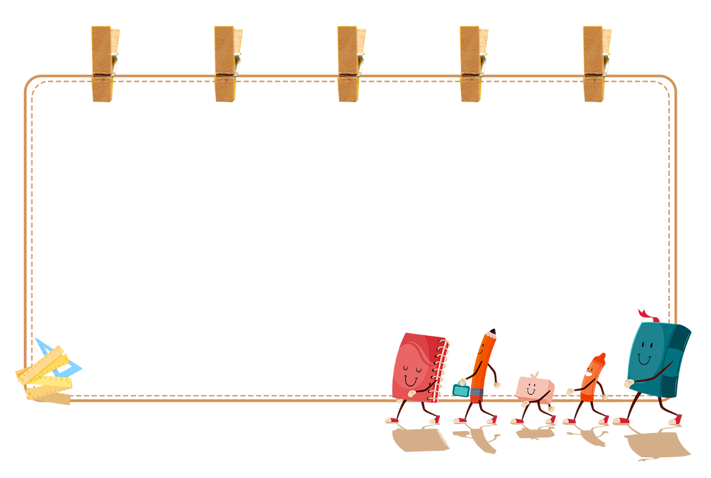
Этапы:
Подготовка материала.
Проведение марафона.
Проверка.
Оглашение результатов.

Slide 7
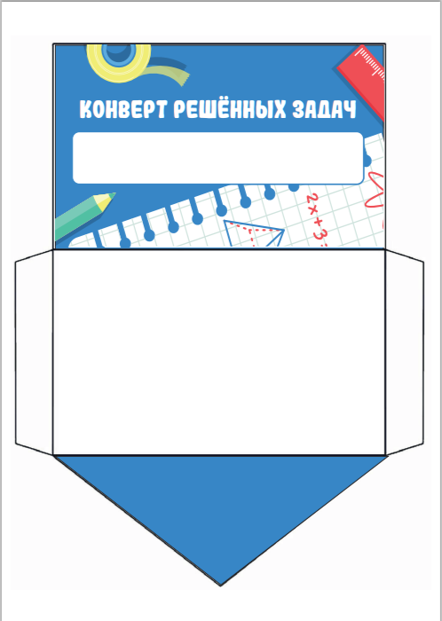
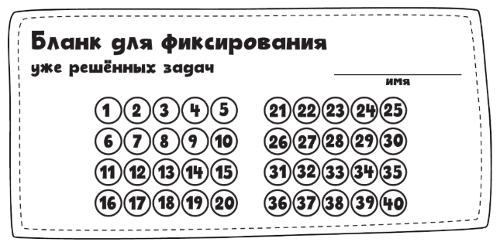
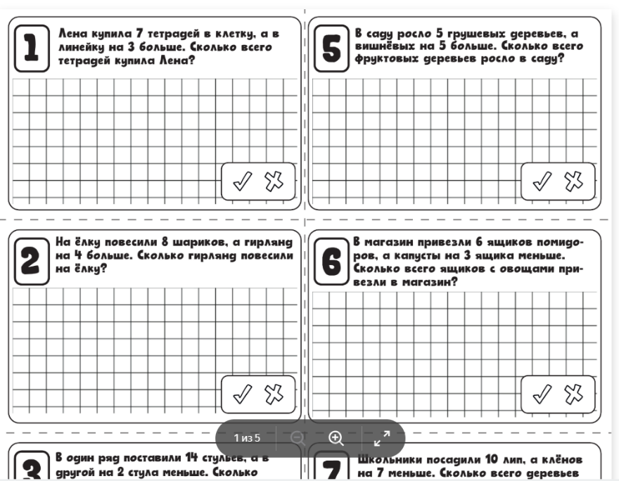
Подготовка.

Slide 8
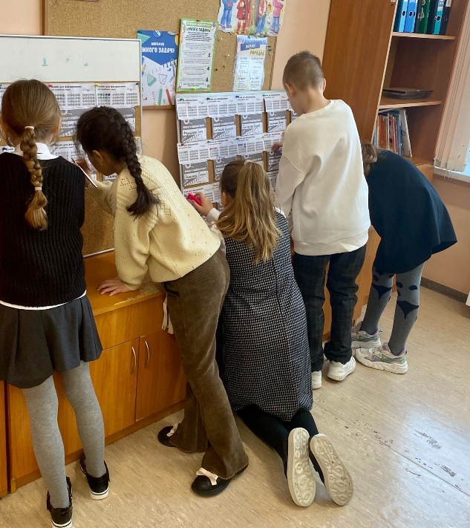
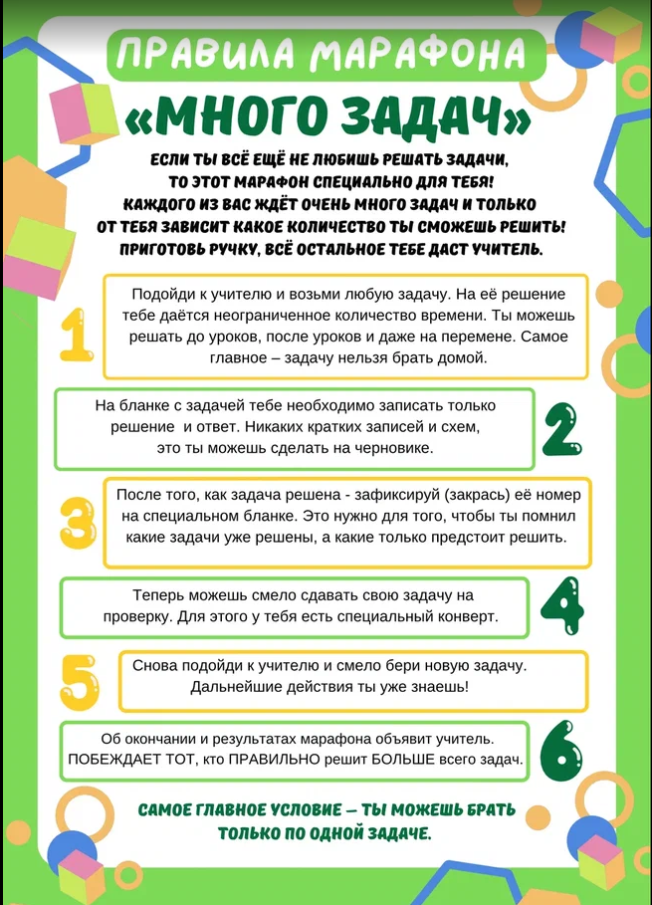
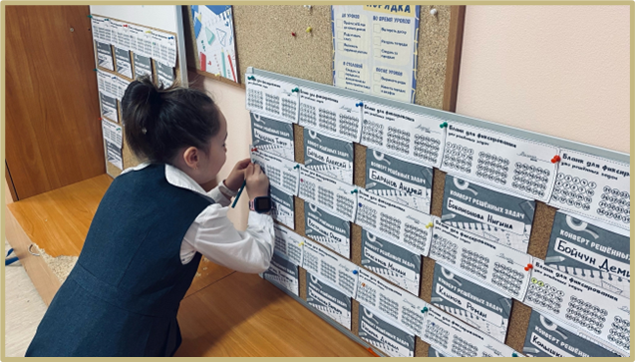
Проведение
марафона.

Slide 9
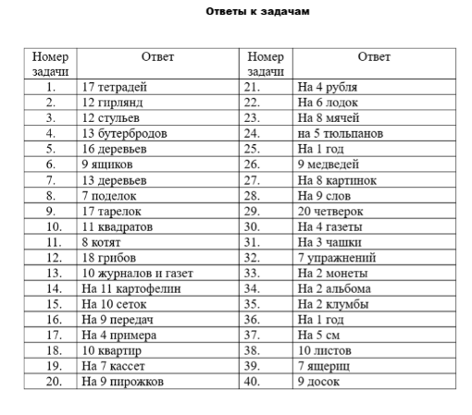

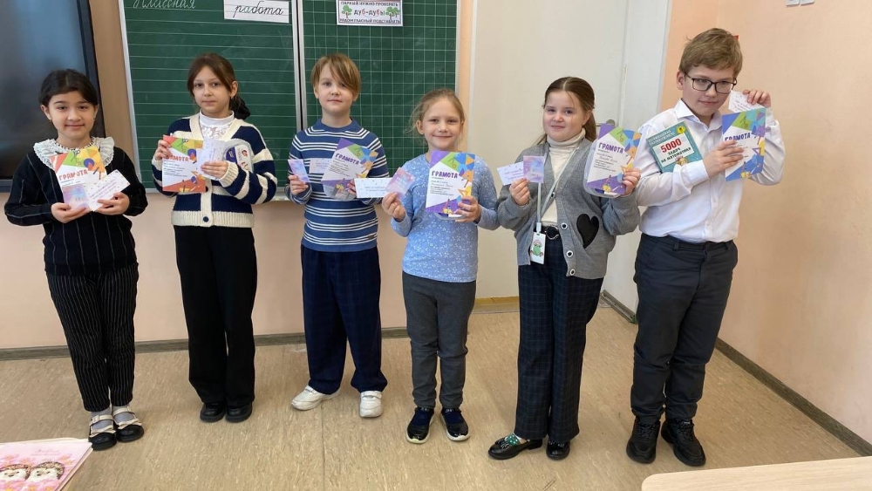

Проверка и оглашение результатов.

Slide 10
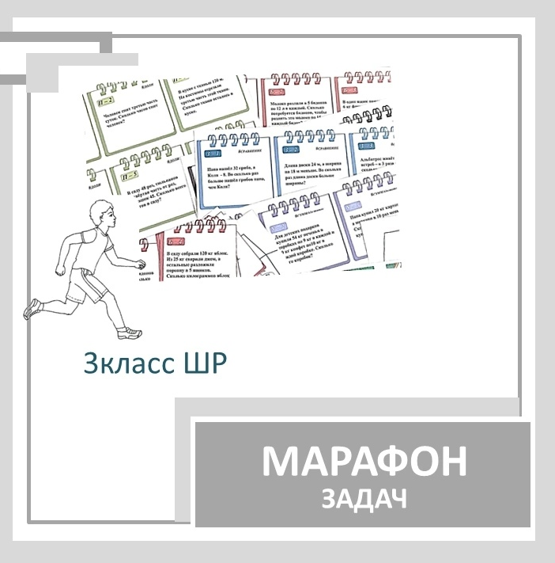

Slide 11
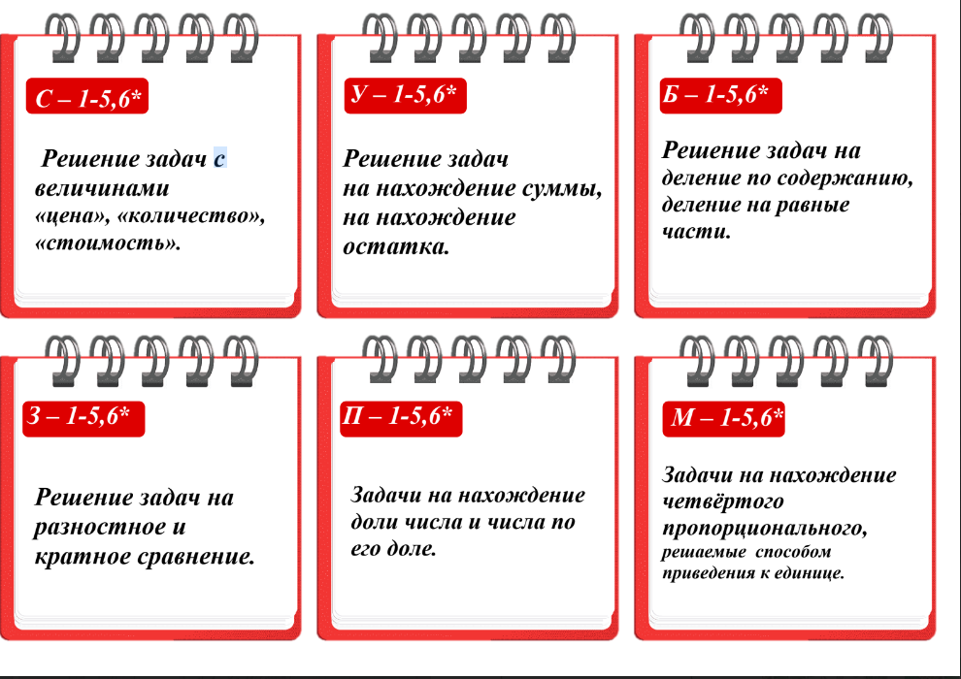
С- старт
У- умник
Б - браво
З - знаток
П- почти у цели
У- умник
с

Slide 12
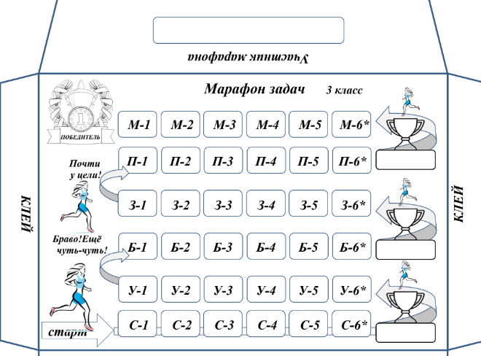
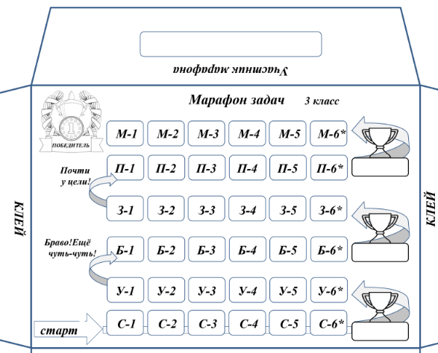

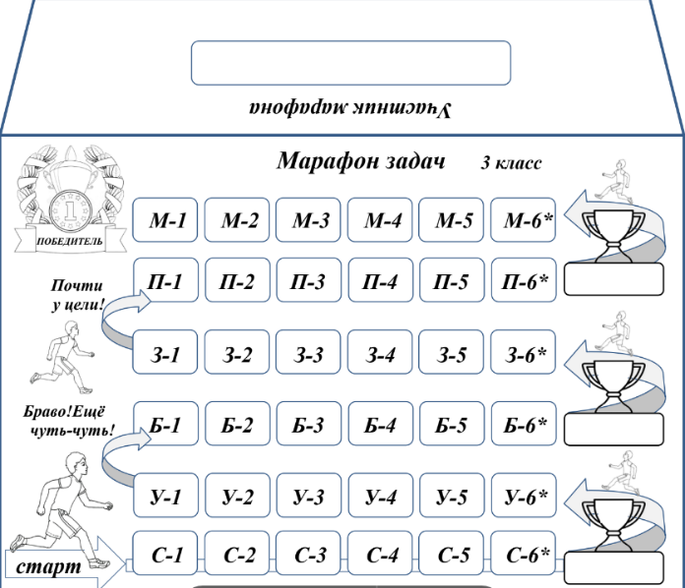


Slide 13
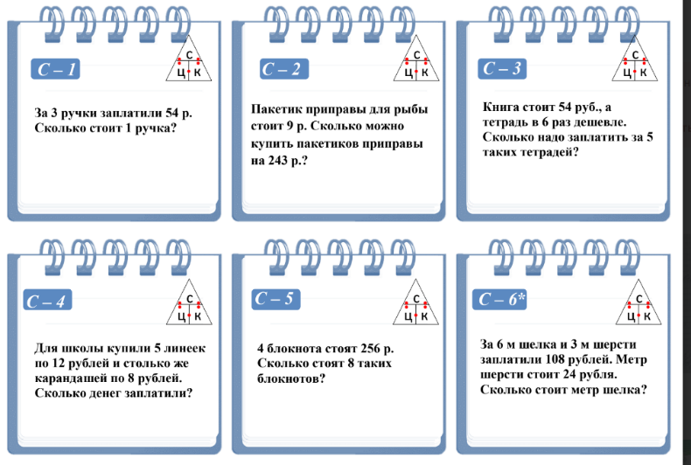
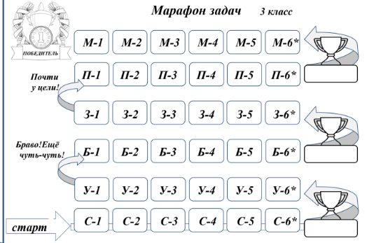
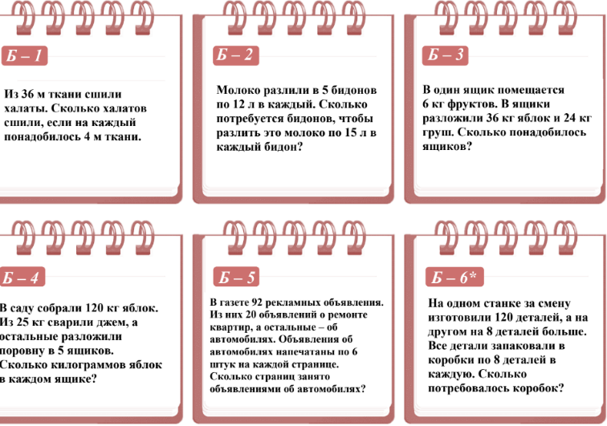


Slide 14
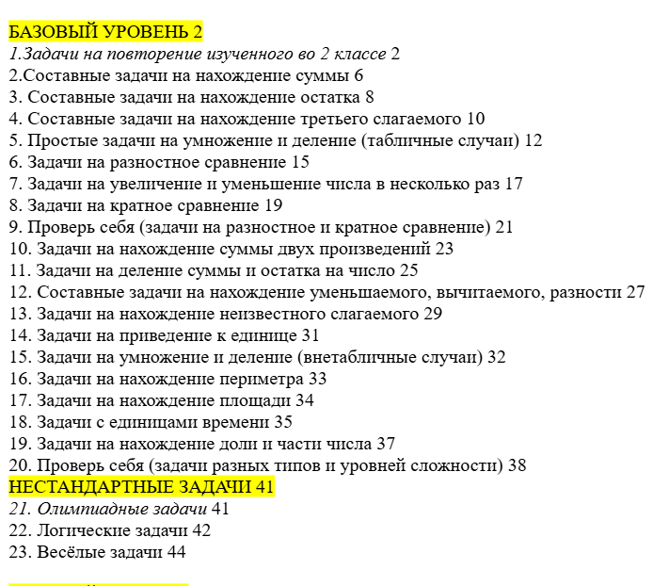
СБОРНИК ТЕКСТОВЫХ ЗАДАЧ
ПО МАТЕМАТИКЕ 3 КЛАСС
2.Составные задачи на нахождение суммы
3. Составные задачи на нахождение остатка
4. Составные задачи на нахождение третьего слагаемого
5. Простые задачи на умножение и деление (табличные случаи)
6. Задачи на разностное сравнение
7. Задачи на увеличение и уменьшение числа в несколько раз
8. Задачи на кратное сравнение… и так далее

Slide 15
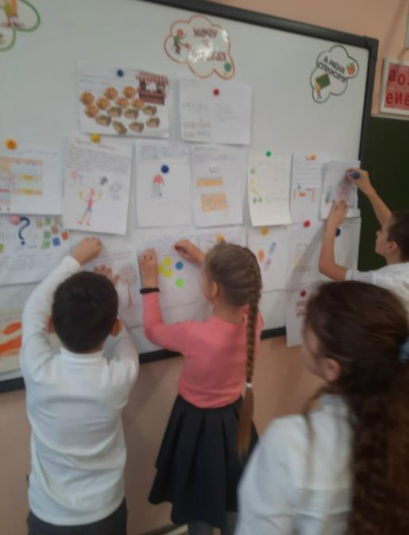
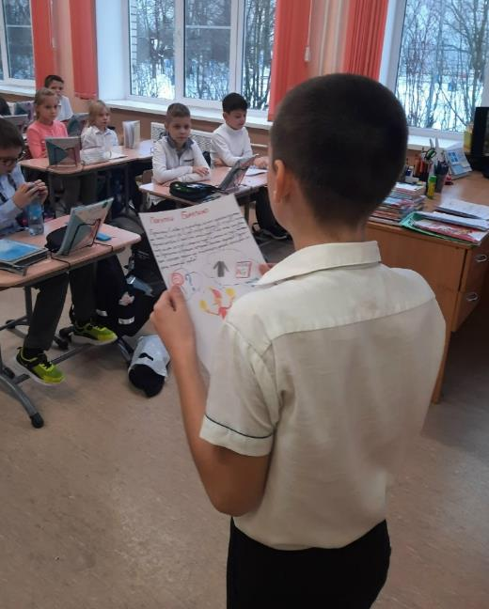
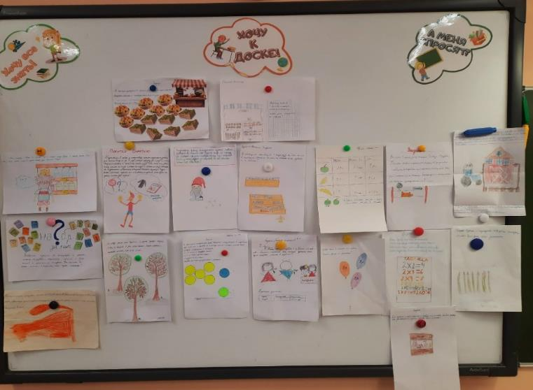
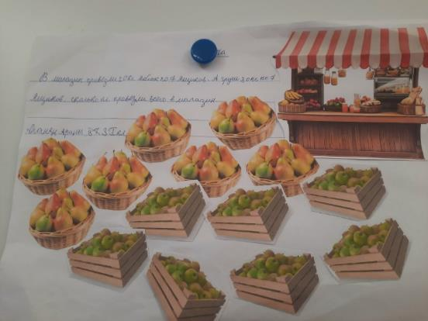
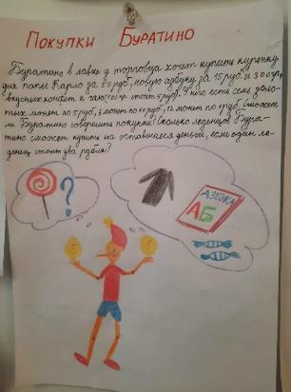
Ярмарка задач
выбирай
оценивай
решай

Slide 16


Требования к подготовке к учебе
Если вы хотите научиться плавать, то смело входите в воду., а если хотите научиться решать задачи, то начните их решать.
Д. Пойа
Notes:
模板来自于： 第一PPT https://www.1ppt.com/

